Slide 1
7.5 磁场对电流的作用
一、安培定理
二、磁场对平面载流线圈的作用
1. 均匀磁场中的刚性矩形载流线圈
2. 磁场力的功

Slide 2


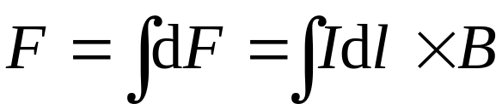
7.5 磁场对电流的作用
一、安培定理
安培力
方向：
大小：
右手螺旋法则
任意形状载流导线的安培力

Slide 3


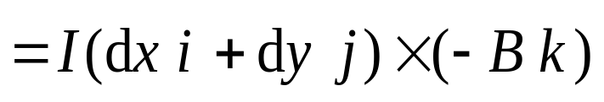


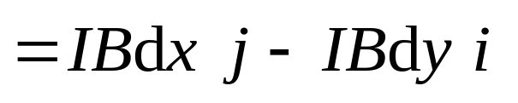

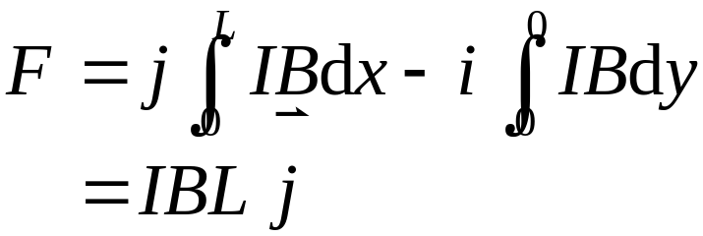
例
在均匀磁场 B 中放置一任意形状的导线，电流强度为I
求
此段载流导线受的磁力。
解
在电流上任取电流元
y
×
×
I
×
×
O
L
A
x
相当于一根载流直导线在匀强磁场中受力，方向沿y 向。
若将电流补成闭合回路，可证闭合线圈在匀强磁场中受力为零

Slide 4
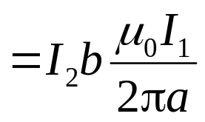




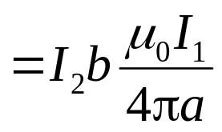



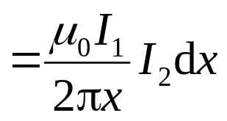

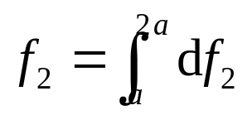
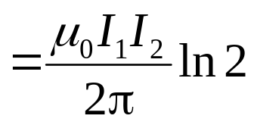


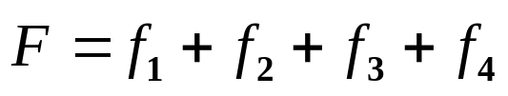
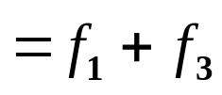
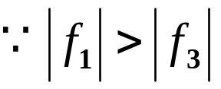
例
求一载流导线框在无限长直导线磁场中的受力和运动趋势
解
1
方向向左
x
×
2
×
3
方向向右
1
3
2
×
×
4
4
整个线圈所受的合力
∴ 线圈向左做平动

Slide 5

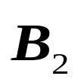
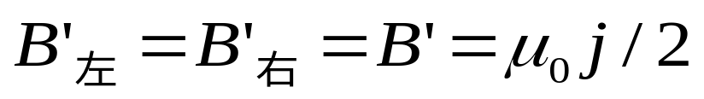

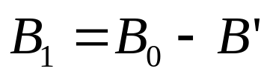

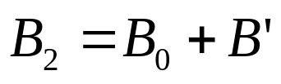

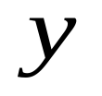
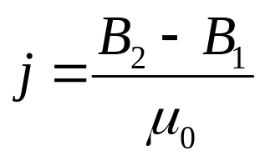


例
匀强磁场中，平行于磁场线插入一无限大载流平面，放入后平面两侧的磁感应强度分别为
和
如图所示。
求 载流平面上单位面积所受的磁场力？
解
•无限大载流平面所产生的磁场
• 磁场叠加原理
—— 平板电流密度
取坐标系如图

Slide 6


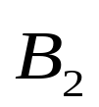




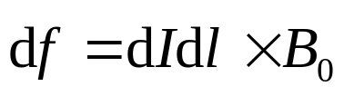
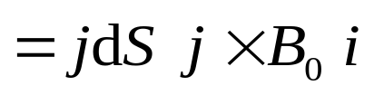
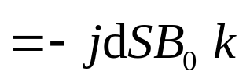
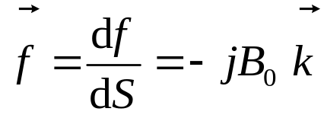
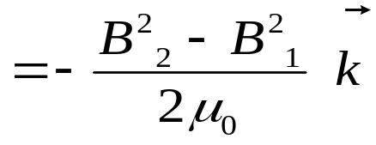
dy
dx
y
z
x
• 在载流平面上取一面元 dS=dx dy
电流元
匀强磁场对电流元作用力
单位面积所受的磁场力

Slide 7













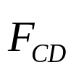
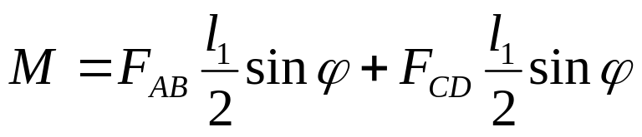


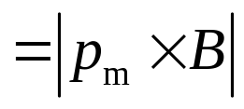


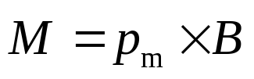
二、磁场对平面载流线圈的作用
1. 在均匀磁场中的刚性矩形载流线圈
作用在DA 和BC上的力
ϕ
方向相反在同一直线上
作用在CD 和AB上的力
对中心的力矩大小为
×
ϕ
线圈磁矩

Slide 8
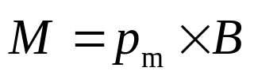



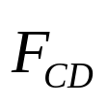
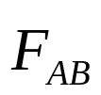


ϕ
讨论
×
×
稳定平衡
非稳定平衡

Slide 9

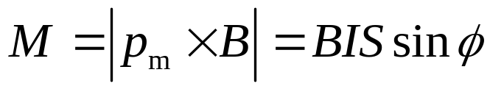




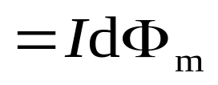

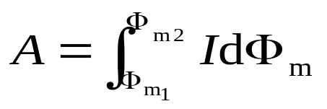

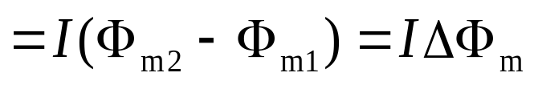

2. 磁场力的功
负号表示力矩M 与ϕ 反号
• 线圈转动
ϕ
功 A 等于电流强度 I 乘以通过回路磁通量的增量 ΔΦ
ϕ

Slide 10

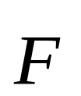





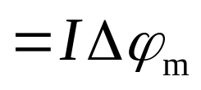
a
b
a’
b’
• 载流线圈形状变化
方向向右
在有限过程中，磁力所做的功
安培力所做的功等于电流强度乘以导线回路磁通量的增量
说明：
上述公式也适用于非均匀磁场

